Slide 1
Школа Права при Юридическом факультете МГУ
vk.com/lawschoolmsu

Slide 2
«Конституция как защита от хаоса и беспредела»
«Поговорим о наших правах и свободах»
Лекция № 2

Slide 3
Международные нормативно-правовые акты по правам человека
1950 г. - Европейская конвенция о защите прав человека и
основных свобод
1959 г. – Декларация прав ребенка
1989 г. – Конвенция о правах
ребенка
1966 г. - «Международный пакт о гражданских и
Политических правах» и «Международный пакт об
экономических, социальных и культурных правах»

Slide 4
Классификация основных прав и свобод
Личные права и свободы
Публично-политические права и свободы
Экономические, социальные и культурные права и свободы
Основные права по защите других прав и свобод граждан

Slide 5
Экономические, социальные и культурные права и свободы
Обеспечивают удовлетворения материальных потребностей индивида
Гарантируют ему свободу участия в хозяйственно-экономической сфере жизни общества.
Обязанность государства обеспечить каждому нуждающемуся минимум необходимых средств

Slide 6
Экономические, социальные и культурные права и свободы
1) единством материального содержания
2) выступают как права-гарантии
3) имеют общесоциальную направленность,
4) требуют детальной конкретизации

Slide 7
Право на свободное осуществление экономической деятельности (ст. 34 Конституции)
Каждый имеет право на свободное использование своих способностей и имущества для предпринимательской и иной не запрещенной законом экономической деятельности.
Не допускается экономическая деятельность,
направленная на
монополизацию и
недобросовестную
конкуренцию

Slide 8
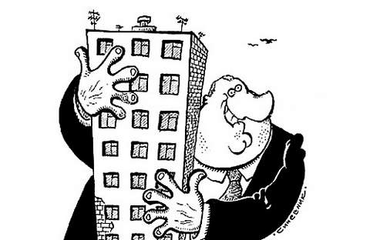
Право частной собственности
Право частной собственности охраняется законом.
Каждый вправе иметь имущество в собственности, владеть, пользоваться и распоряжаться им как единолично, так и совместно с другими лицами.
Никто не может быть лишен своего имущества иначе как по решению суда. Принудительное отчуждение имущества для государственных нужд может быть произведено только при условии предварительного и равноценного возмещения.
Право наследования
гарантируется.

Slide 9
Право на свободный труд (ч. 1 – 4 Конституции РФ)
Труд свободен. Каждый имеет право свободно распоряжаться своими способностями к труду, выбирать род деятельности и профессию.
Принудительный труд запрещен.
Каждый имеет право на труд в условиях, отвечающих требованиям безопасности и гигиены, на вознаграждение за труд без какой бы то ни было дискриминации и не ниже установленного федеральным законом минимального размера оплаты труда, а также право на защиту от безработицы.
Признается право на индивидуальные и коллективные трудовые споры с использованием установленных федеральным законом способов их разрешения, включая право на забастовку.

Slide 10
Право на свободный труд
Элементы права:
Право распоряжаться своими способностями к труду
Право работающих на соответствующие
Условия,
Охрану,
Оплату
Право на защиту от безработицы
Право на трудовые споры
Право на забастовку

Slide 11
Право на отдых (ч. 5 ст. 37 Конституции)
Каждый имеет право на отдых.
Работающему по трудовому договору гарантируются установленные федеральным законом продолжительность рабочего времени, выходные и праздничные дни, оплачиваемый ежегодный отпуск.

Slide 12
Право на защиту материнства, детства и семьи государством (ст. 38 Конституции)
Материнство и детство,
семья находятся под
защитой государства.
Забота о детях, их
воспитание - равное
право и обязанность родителей
Корреспондируют обязанности государства по обеспечению такой защиты.

Slide 13
Право на социальное обеспечение и социальную защиту (ст. 39 Конституции)
Каждому гарантируется социальное обеспечение по возрасту, в случае болезни, инвалидности, потери кормильца, для воспитания детей и в иных случаях, установленных законом.
Государственные пенсии и социальные пособия устанавливаются законом.
Поощряются добровольное социальное страхование, создание дополнительных форм социального обеспечения и благотворительность.

Slide 14
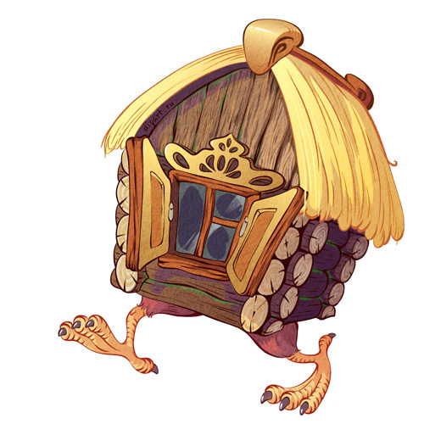
Право на жилище (ст. 40 Конституции)
Каждый имеет право на жилище. Никто не может быть произвольно лишен жилища.
Органы государственной власти и органы местного самоуправления поощряют жилищное строительство, создают условия для осуществления права на жилище.
Малоимущим, иным указанным в законе гражданам, нуждающимся в жилище, оно предоставляется бесплатно или за доступную плату из государственных, муниципальных и
других жилищных фондов в
соответствии с установленными
законом нормами.

Slide 15
Право на охрану здоровья и медицинскую помощь (ст. 41 Конституции)
Каждый имеет право на охрану здоровья и медицинскую помощь. Медицинская помощь в государственных и муниципальных учреждениях здравоохранения оказывается гражданам бесплатно за счет средств соответствующего бюджета, страховых взносов, других поступлений.
В Российской Федерации финансируются федеральные программы охраны и укрепления здоровья населения, принимаются меры по развитию государственной, муниципальной, частной систем здравоохранения, поощряется деятельность, способствующая укреплению здоровья человека, развитию физической культуры и спорта, экологическому и санитарно-эпидемиологическому благополучию.
Сокрытие должностными лицами фактов и обстоятельств, создающих угрозу для жизни и здоровья людей, влечет за собой ответственность в соответствии с федеральным законом.

Slide 16
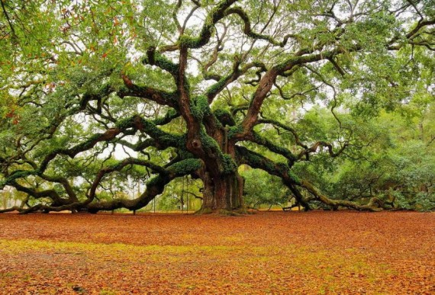
Право на благоприятную окружающую среду (ст. 42 Конституции)
Каждый имеет право на:
благоприятную окружающую среду,
достоверную информацию о ее состоянии и
возмещение ущерба, причиненного его здоровью или имуществу экологическим правонарушением.

Slide 17
Право на благоприятную окружающую среду
Граждане могут:
требовать соблюдения экологического законодательства,
соответствующей информации,
создавать общественные объединения в данной сфере,
проявлять гражданские инициативы,
ставить вопрос о привлечении виновных к ответственности
получать полное возмещение ущерба их здоровью и имуществу в результате экологических катастроф,

Slide 18
Право на образование (ст. 43 Конституции)
Каждый имеет право на образование.
Гарантируются общедоступность и бесплатность дошкольного, основного общего и среднего профессионального образования в государственных или муниципальных образовательных учреждениях и на предприятиях.
Каждый вправе на конкурсной основе бесплатно получить высшее образование в государственном или муниципальном образовательном учреждении и на предприятии.
Основное общее образование обязательно. Родители или лица, их заменяющие, обеспечивают получение детьми основного общего образования.
Российская Федерация устанавливает федеральные государственные образовательные стандарты, поддерживает различные формы образования и самообразования.

Slide 19
Право на образование
Возможность обучения в каком-либо образовательной организации
Общие знания
Специальные знания
Право на самостоятельное удовлетворение образовательных интересов личности
ОСНОВНОЕ ОБЩЕЕ
ОБРАЗОВАНИЕ
ОБЯЗАТЕЛЬНО!

Slide 20
Право на образование
Образование (ст. 2 ФЗ об образовании)
— единый целенаправленный процесс воспитания и обучения, являющийся общественно значимым благом и осуществляемый в интересах человека, семьи, общества и государства,
- совокупность приобретаемых знаний, умений, навыков, ценностных установок, опыта деятельности и компетенции определенных объема и сложности в целях интеллектуального, духовно-нравственного, творческого, физического и (или) профессионального развития человека, удовлетворения его образовательных потребностей и интересов

Slide 21
Право на образование
общеее образование:
1) дошкольное образование;
2) начальное общее образование (1-4 класс);
3) основное общее образование (5-9 класс);
4) среднее общее образование (10-11 класс).
профессиональное образование :
1) среднее профессиональное образование;
2) высшее образование — бакалавриат;
3) высшее образование — специалитет, магистратура;
4) высшее образование — подготовка кадров высшей квалификации.

Slide 22
Свобода творчества, преподавания (ч. 1 ст. 44 Конституции)
Каждому гарантируется свобода
литературного,
художественного,
научного,
технического
других видов творчества,
преподавания.
Интеллектуальная собственность охраняется законом.

Slide 23
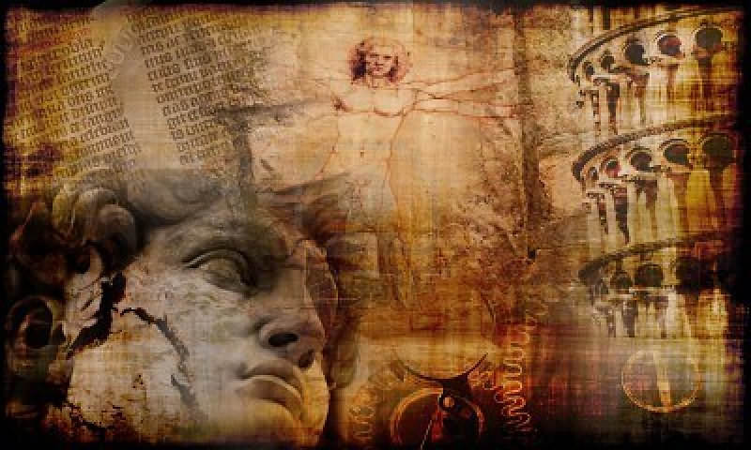
Право на участие в культурной жизни, пользование учреждениями культуры, доступ к культурным ценностям
(ч. 2 ст. 44 Конституции РФ)

Slide 24
Право на участие в культурной жизни, пользование учреждениями культуры, доступ к культурным ценностям
неотъемлемое право каждого человека на культурную деятельность право на все виды творческой деятельности в соответствии со своими интересами и способностями.
право на личную культурную самобытность
право на приобщение к культурным ценностям
право на эстетическое воспитание
право собственности в области культуры.
Право создавать организации, в области культурной деятельности
право вывозить за границу результаты своей творческой деятельности
право осуществлять культурную деятельность в зарубежных странах
право на сохранение и развитие своей культурно-национальной самобытности
право этнических общностей на свободную реализацию своей культурной самобытности

Slide 25
Классификация основных прав и свобод
Личные права и свободы
Публично-политические права и свободы
Экономические, социальные и культурные права и свободы
Основные права по защите других прав и свобод граждан

Slide 26
Права по защите других прав
Государственная и судебная защита прав и свобод гарантируется (ч. 1 ст. 45 Конституции)
Каждый вправе защищать свои права и свободы всеми способами, не запрещенными законом (ч. 2 ст. 45 Конституции)

Slide 27
Механизм защиты прав человека
Судебная защита
Несудебная защита
Деятельность общественных правозащитных организаций.
Международный
Региональный
Национальный

Slide 28
Право на судебную защиту прав и свобод (ст. 46 Конституции)
Каждому гарантируется судебная защита его прав и свобод.
Решения и действия (или бездействие) органов государственной власти, органов местного самоуправления, общественных объединений и должностных лиц могут быть обжалованы в суд.
Каждый вправе в соответствии с международными договорами Российской Федерации обращаться в межгосударственные органы по защите прав и свобод человека, если исчерпаны все имеющиеся внутригосударственные средства правовой защиты.

Slide 29
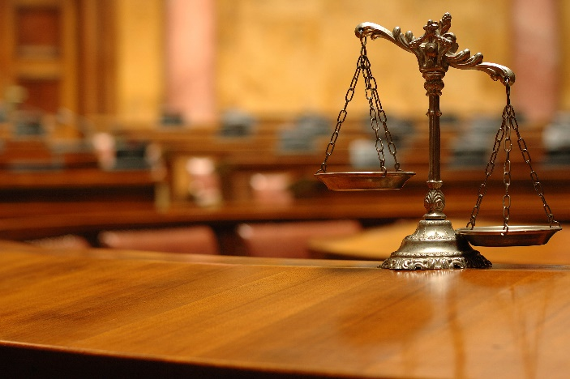
Право на рассмотрение дела в надлежащем суде (ст. 47 Конституции)
Никто не может быть лишен права на рассмотрение его дела в том суде и тем судьей, к подсудности которых оно отнесено законом.
Обвиняемый в совершении преступления имеет право на рассмотрение его дела судом с участием присяжных заседателей в случаях, предусмотренных федеральным законом.

Slide 30
Право на получение квалифицированной юридической помощи (ст. 48 Конституции)
Каждому гарантируется право на получение квалифицированной юридической помощи. В случаях, предусмотренных законом, юридическая помощь оказывается бесплатно.
Каждый задержанный, заключенный под стражу, обвиняемый в совершении преступления имеет право пользоваться помощью адвоката (защитника) с момента соответственно задержания, заключения под стражу или предъявления обвинения.

Slide 31
Право на получение квалифицированной юридической помощи
Адвокат:
дает консультации и справки по правовым вопросам как в устной, так и в письменной форме;
составляет заявления, жалобы, ходатайства и другие документы правового характера;
представляет интересы доверителя в конституционном судопроизводстве;
участвует в качестве представителя доверителя в гражданском и административном судопроизводстве и т. д.

Slide 32
Право на получение квалифицированной юридической помощи
Бесплатная юридическая помощь:
малоимущие граждане;
инвалиды I и II группы;
ветераны Великой Отечественной войны, Герои Российской Федерации, Герои Советского Союза, Герои Социалистического Труда;
дети-инвалиды, дети-сироты, дети, оставшиеся без попечения родителей, несовершеннолетние, а также представители названных категорий лиц, если они обращаются по вопросам обеспечения и защиты их прав и законных интересов,
и др.

Slide 33
Право на презумпцию невиновности
Каждый обвиняемый в совершении преступления считается невиновным, пока его виновность не будет доказана в предусмотренном федеральным законом порядке и установлена вступившим в законную силу приговором суда.
Обвиняемый не обязан доказывать свою невиновность.
Неустранимые сомнения в
виновности лица толкуются
в пользу обвиняемого.

Slide 34
Право на гуманизм правосудия (ст. 50-51 Конституции)
Никто не может быть повторно осужден за одно и то же преступление.
При осуществлении правосудия не допускается использование доказательств, полученных с нарушением федерального закона.
Каждый осужденный за преступление имеет право на пересмотр приговора вышестоящим судом в порядке, установленном федеральным законом, а также право просить о помиловании или смягчении наказания.

Slide 35
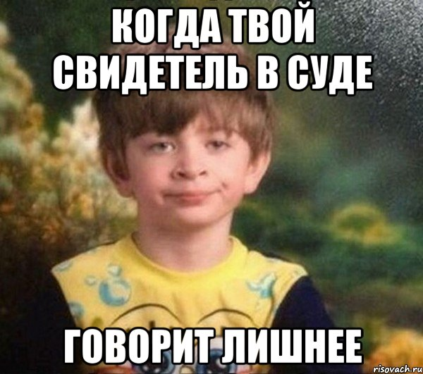
Право на гуманизм правосудия (ст. 50-51 Конституции)
Никто не обязан свидетельствовать против себя самого, своего супруга и близких родственников, круг которых определяется федеральным законом.
Федеральным законом
могут устанавливаться
иные случаи
освобождения от
обязанности давать
Свидетельские показания.

Slide 36
Право на защиту интересов пострадавших от нарушения закона (ст. 52-53 Конституции)
Права потерпевших от преступлений и злоупотреблений властью охраняются законом. Государство обеспечивает потерпевшим доступ к правосудию и компенсацию причиненного ущерба.
«Каждый имеет право на возмещение государством вреда, причиненного незаконными действиями (или бездействием) органов государственной власти или их должностных лиц.»

Slide 37
Право на применение действующего закона (ст. 54 Конституции)
Закон, устанавливающий или отягчающий ответственность, обратной силы не имеет.
Никто не может нести ответственность за деяние, которое в момент его совершения не признавалось правонарушением. Если после совершения правонарушения ответственность за него устранена или смягчена, применяется новый закон.

Slide 38
СПАСИБО ЗА ВНИМАНИЕ

